Slide 1


ГОСУДАРСТВЕННОЕ ОБРАЗОВАТЕЛЬНОЕ УЧРЕЖДЕНИЕ | ПРИДНЕСТРОВСКИЙ ГОСУДАРСТВЕННЫЙ УНИВЕРСИТЕТ ИМ. Т.Г. ШЕВЧЕНКО | РЫБНИЦКИЙ ФИЛИАЛ |

Slide 2
ВЫПУСКНАЯ КВАЛИФИКАЦИОННАЯ РАБОТА на тему: «РАЗРАБОТКА САЙТА ПОРТФОЛИО СТУДЕНТОВ КАФЕДРЫ»
ПРИДНЕСТРОВСКИЙ ГОСУДАРСТВЕННЫЙ УНИВЕРСИТЕТ ИМ. Т.Г. ШЕВЧЕНКО
Рыбницкий филиал
Кафедра информатики и программной инженерии
Выполнила:
Студентка IV курса
направления «Программная инженерия»
профиля «Разработка программно-
информационных систем»
Глимбовская Ирина Игоревна
Научный руководитель:
старший преподаватель
Глазов Анатолий Борисович
Рыбница, 2024

Slide 3

ВВЕДЕНИЕ
Актуальность выпускной квалификационной работы бакалавра (ВКРБ) заключается в необходимости создания эффективного инструмента для демонстрации профессиональных достижений студентов и улучшения взаимодействия с преподавателями.
Объектом ВКРБ является портфолио, содержащее разнообразные документы и работы, которые демонстрируют профессиональные достижения автора.
Предметом ВКРБ является веб сайт портфолио о студенте.

Slide 4
ЦЕЛЬ И ЗАДАЧИ
Целью ВКРБ является разработка современного и функционального веб-сайта портфолио специально для студентов кафедры информатики и программной инженерии.
Задачи ВКРБ, которые необходимо решить для реализации сайта портфолио для студентов:
Провести исследование и анализ предметной области: изучить понятие электронного портфолио, его особенности формирования.
Провести сравнительный анализ функционала, структуры нескольких электронных портфолио различных учебных заведений и образовательных программ.
Разработать архитектуру веб-сайта портфолио и структуру базы данных веб-сайта портфолио.
Изучить метод agiel и внедрить его в разработку сайта-портфолио.
Провести анализ пользовательского интерфейса и серверной части сайта.
Провести тестирование программного продукта.

Slide 5
Электронное портфолио:
понятие, особенности формирования
Портфолио (итал. portfolio ‒ портфель, папка для документов) ‒ собрание образцов работ, фотографий, дающих представление о предлагаемых услугах организации (фирмы) или специалиста (модель, фотограф, дизайнер, архитектор и т. д.)
Вид портфолио | Описание | Достоинства | Недостатки
Печатное | Распечатанное и собранное в папку портфолио. | Удобно на собеседовании, можно дополнить сертификатами и рекомендациями. | Могут потеряться документы, сложно восстанавливать.
Электронное | Хранится в облаке или на флешке, доступно с разных устройств. | Высокая безопасность, можно ограничить доступ. | Возможно несовместимость файлов на другом компьютере.
Онлайн-портфолио | Создано на сайте, содержит ссылки, тексты, видео. | Легко просматривать онлайн, HR-менеджер может сразу скачать нужные файлы. | Зависимость от работы интернета и сервера сайта.

Slide 6
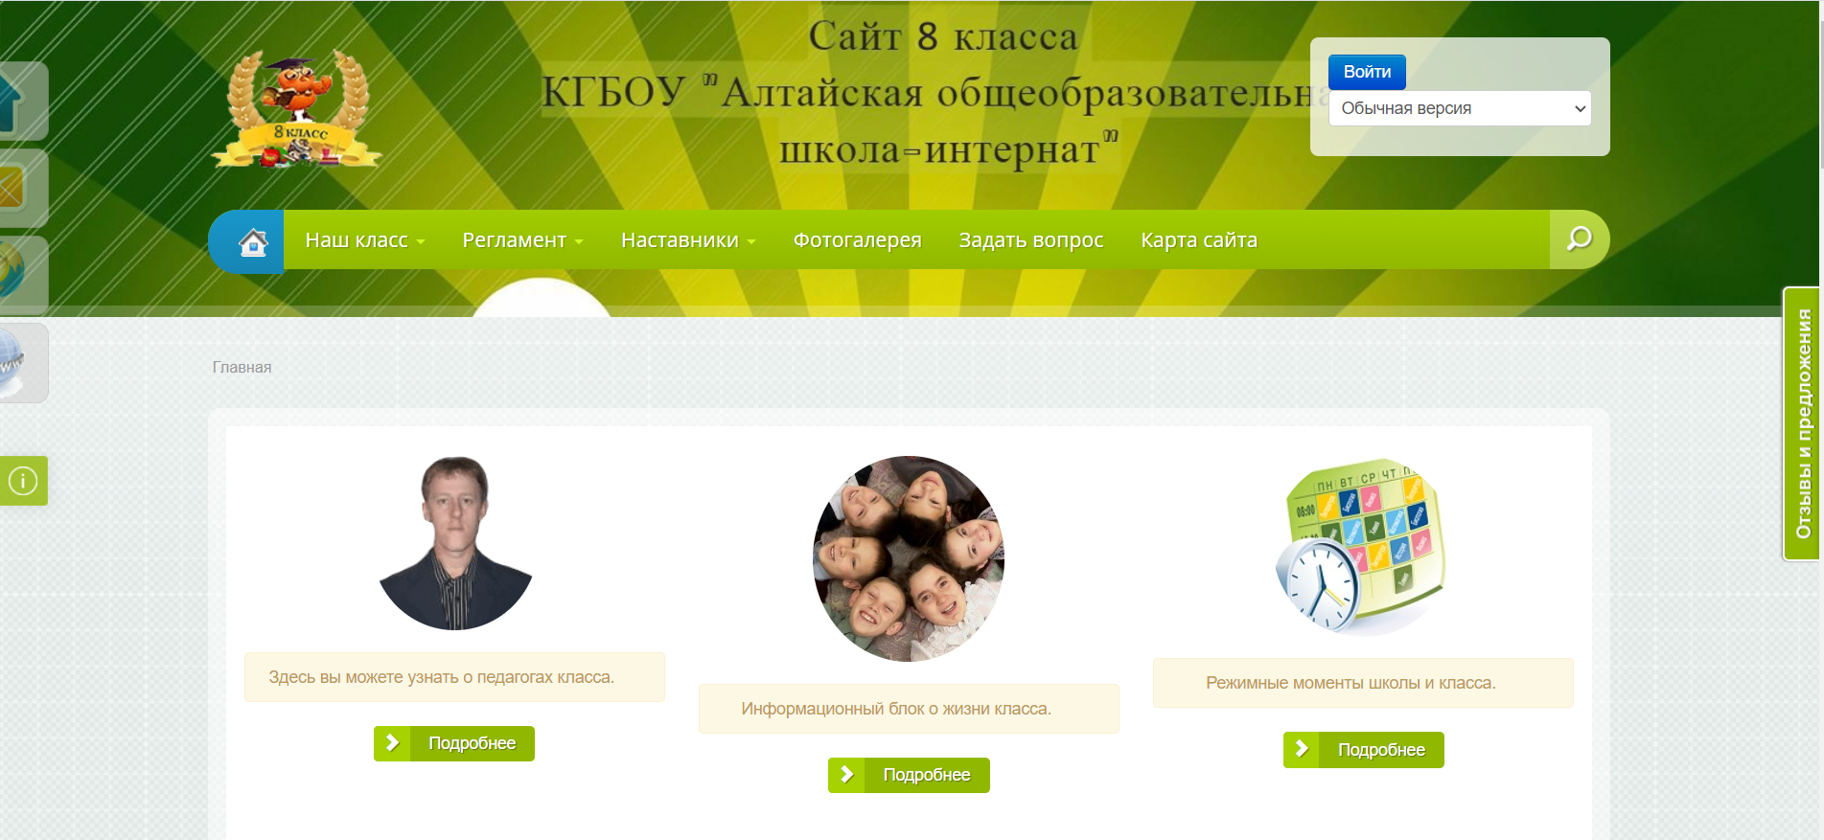
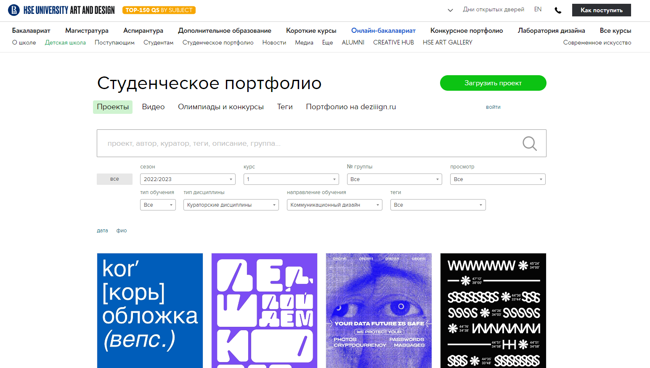
Анализ существующих онлайн-портфолио
Сайт | Описание | Достоинства | Недостатки
Сайт 8 класса КГБОУ «Алтайская общеобразовательная школа – интернат» | Основное назначение - предоставление статичной информации о классах, фотографии учащихся и контактные данные учителей. | Простота использования и навигации. - Удобство для родителей, учащихся и учителей при поиске информации о конкретном классе. | Ограниченный функционал, предназначенный в основном для представления статичной информации. Отсутствие персонализации и возможности для студентов создавать и управлять своими профессиональными портфолио.
Сайт 8 класса КГБОУ «Алтайская общеобразовательная школа-интернат»
Сайт | Описание | Достоинства | Недостатки
Студенческое портфолио HSE UNIVERSITY ART AND DESIGN | Предназначен для учебных и карьерных целей студентов, позволяя им демонстрировать свои проекты, публикации и курсы. | Обширный функционал и возможность интеграции с академическими и профессиональными аккаунтами студентов. Удобный интерфейс и навигация, а также персонализация профиля для студентов. | Возможные ограничения доступа к функционалу в зависимости от прав доступа и политики университета. Не всегда доступно для использования студентами других университетов или образовательных учреждений.
Сайт “HSE UNIVERSITY ART AND DESIGN”

Slide 7
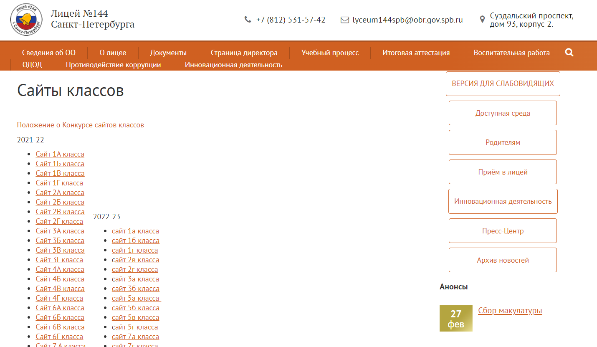
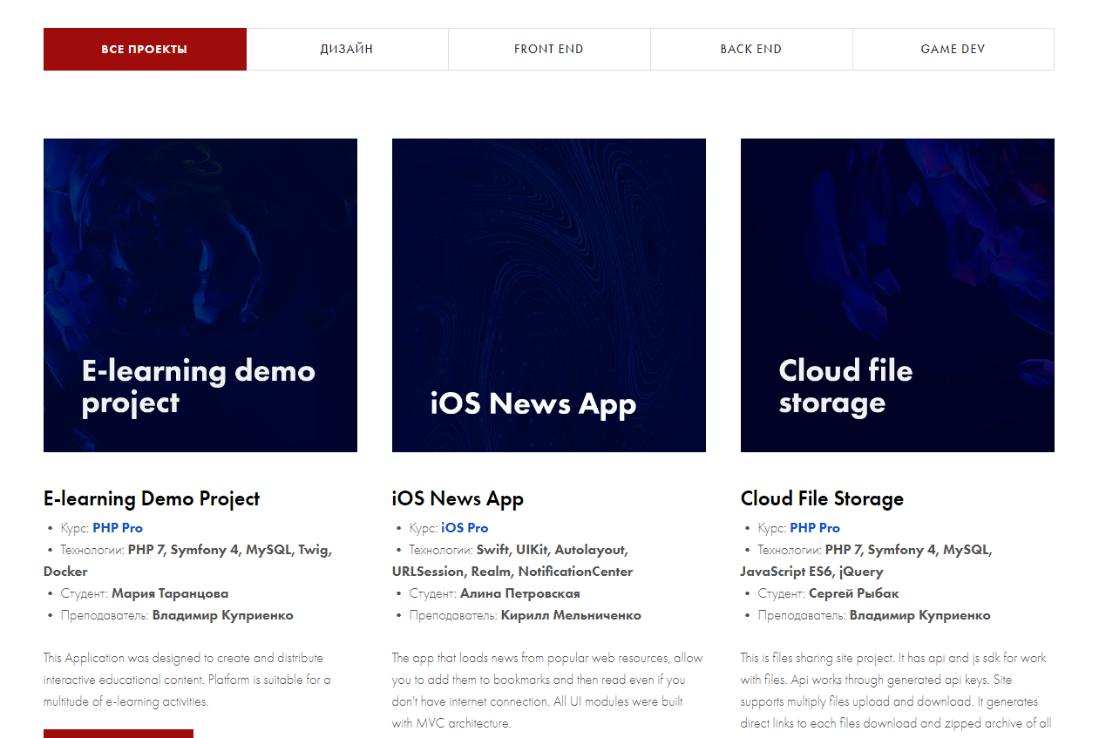
Сайт | Описание | Достоинства | Недостатки
Сайт Лицея №144 Санкт –Петербурга | Содержит ссылки на сайты различных классов, где публикуется информация о расписании, домашних заданиях, фотографиях и других материалах. | Инструмент для коммуникации и информирования участников образовательного процесса. Позволяет классам создать собственные виртуальные пространства для общения и обмена информацией. | Ограниченный функционал, приспособленный в основном для коммуникации и информирования, а не для представления профессиональных достижений. Отсутствие персонализации и индивидуального подхода для студентов в создании и управлении своими портфолио.
Сайт Лицея №144 Санкт-Петербурга
Сайт | Описание | Достоинства | Недостатки
Портфолио студентов ITEA ONLINE | Предоставляет возможность загружать проекты, описывать опыт и взаимодействовать с другими студентами и преподавателями. | Особый фокус на IT-навыках и проектах, что актуально для студентов, интересующихся программированием и разработкой. Возможность взаимодействия и обмена опытом с другими студентами и преподавателями школы. | Ограниченный функционал по сравнению с более универсальными портфолио-платформами. Возможные ограничения доступа для студентов, не обучающихся в этой школе.
Сайт портфолио студентов ITEA ONLINE

Slide 8
Исходя из анализа аналогов было решено реализовать некоторые функции, которые отсутствуют на сайтах аналогах
Сайт | Простота использования | Индивидуализация | Функционал поиска | Электронные портфолио | Интеграция с другими системами | Обратная связь
Сайт студентов группы | ü | ü | ü | ü | ü | ü
Сайт 8 класса КГБОУ | ü |  |  | ü
Сайт “HSE UNIVERSITY ART AND DESIGN” | ü |  | ü | ü |  | ü
Сайт портфолио студентов ITEA ONLINE | ü | ü |  | ü
Сайт Лицея №144 Санкт-Петербурга | ü |  |  | ü

Slide 9





Выбор средств реализации сайта портфолио

Slide 10
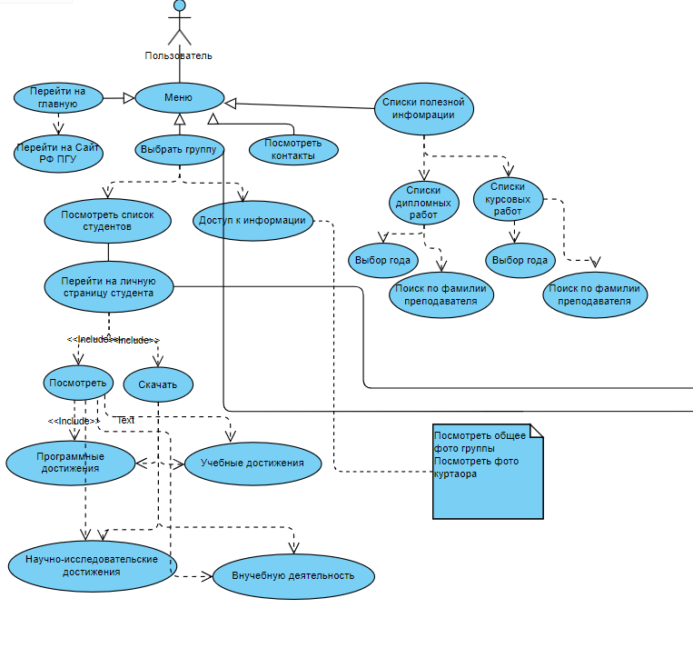
Архитектура сайта портфолио

Slide 11
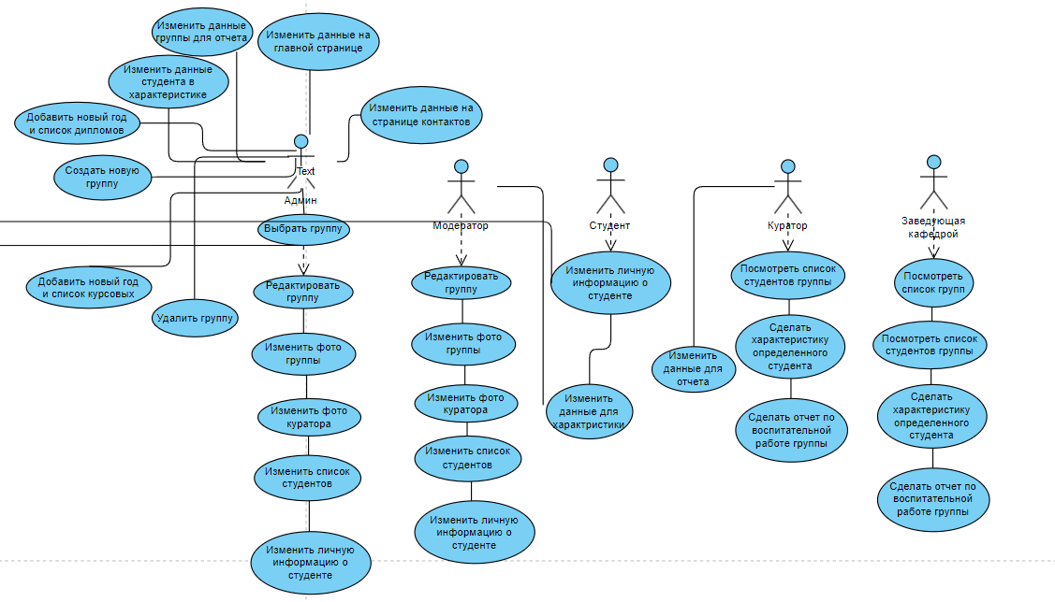
Диаграмма вариантов использования админ панели.

Slide 12
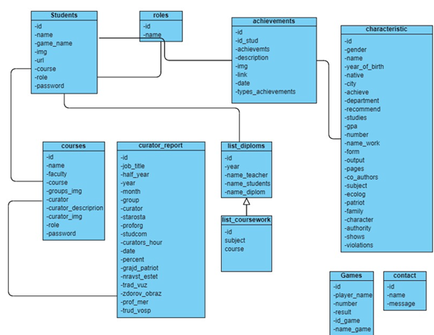
Структура базы данных сайта портфолио

Slide 13
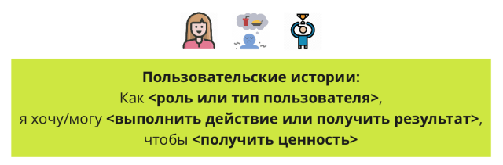
Пользовательские истории
Несколько пользовательских историй, разработанных для сайта портфолио:
Как пользователь, я хочу иметь возможность перейти на страницу группы, чтобы узнать об их составе и деятельности.
Как пользователь, я хочу видеть информацию о кураторе группы, включая их имя и должность.
Как пользователь, я хочу видеть личную информацию о каждом студенте, такую как имя, фотография, специализация и личные достижения.

Slide 14
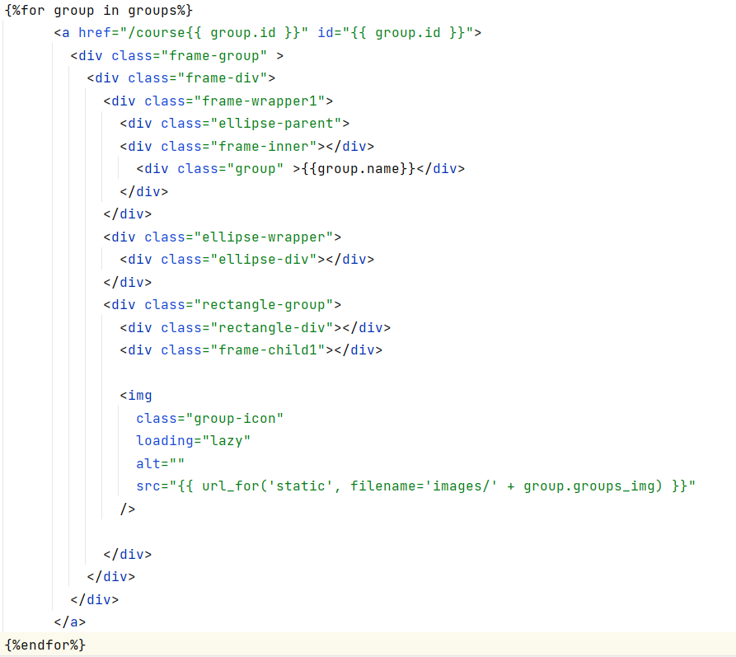
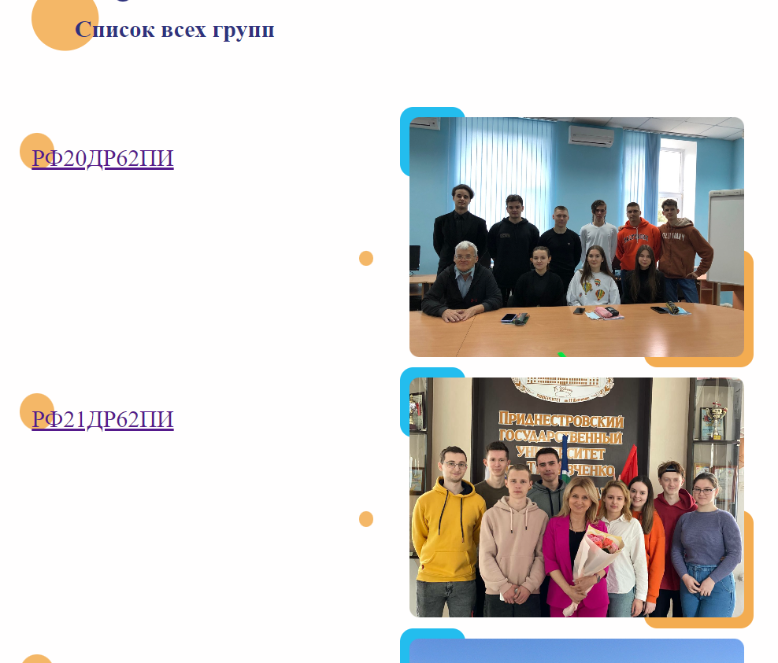
Использование пользовательских историй
при разработке сайта портфолио
Как пользователь, я хочу иметь возможность перейти на страницу группы, чтобы узнать об их составе и деятельности.
Реализация вывода списка групп и возможность перехода на страницу определенной группы
Список групп

Slide 15
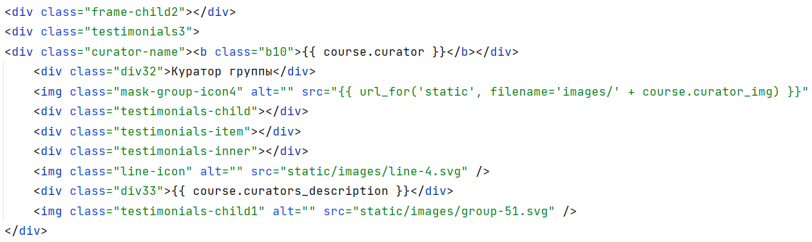

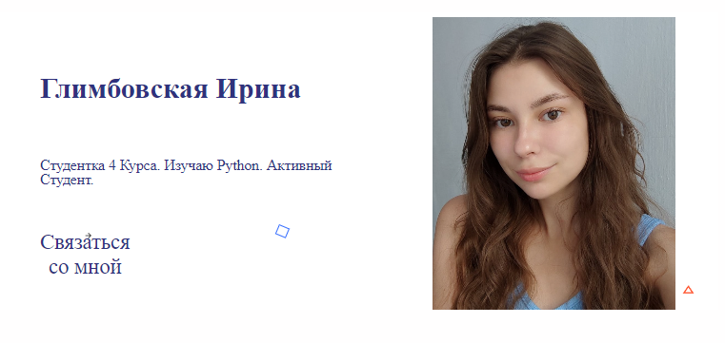
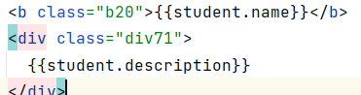
2. Как пользователь, я хочу видеть информацию о кураторе группы, включая их имя и должность.
Часть кода, реализующая вывод информации о кураторе
Информация о кураторе группы
3. Как пользователь, я хочу видеть личную информацию о каждом студенте, такую как имя, фотография, специализация и личные достижения.
Часть кода, реализующая вывод общей информации о студенте
Общая информация о студенте

Slide 16

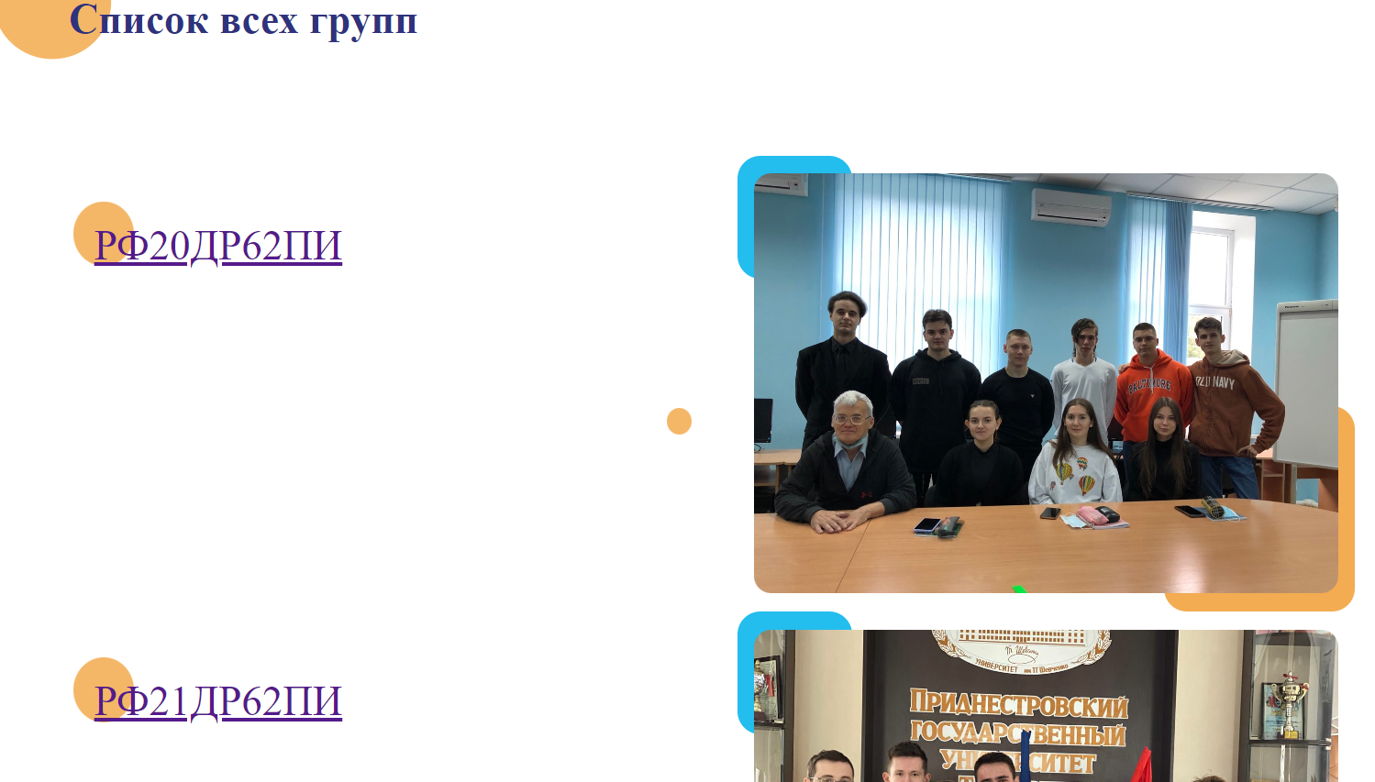
Пользовательский интерфейс сайта портфолио
Страница со списком групп
Главная страница сайта

Slide 17
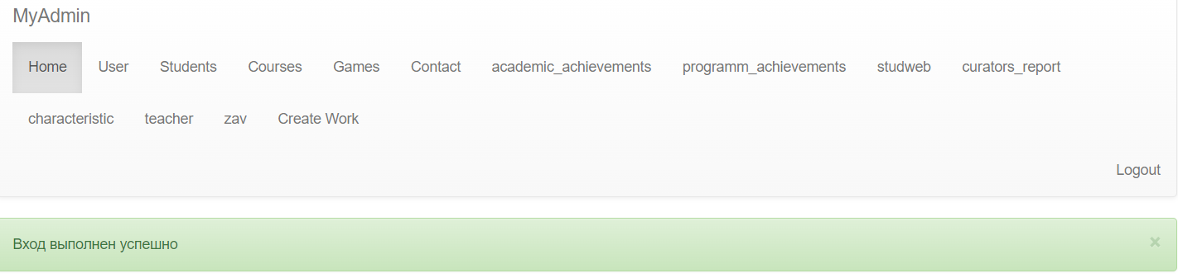
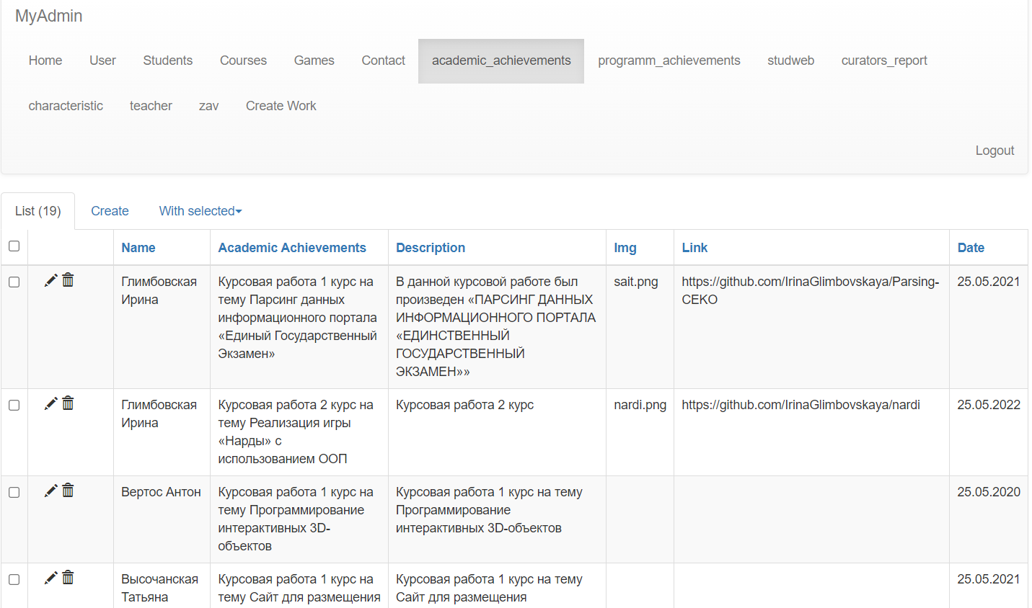
Административный интерфейс

Slide 18

ЗАКЛЮЧЕНИЕ
В процессе выполнения выпускной квалификационной работы поставленная цель была достигнута, задачи решены.
На защиту выносится:
Сайт – портфолио студентов кафедры информатики и программной инженерии

Slide 19
Спасибо за внимание!

